Slide 1
團隊建立與發展
黃鵬升 Johnny Huang

Slide 2
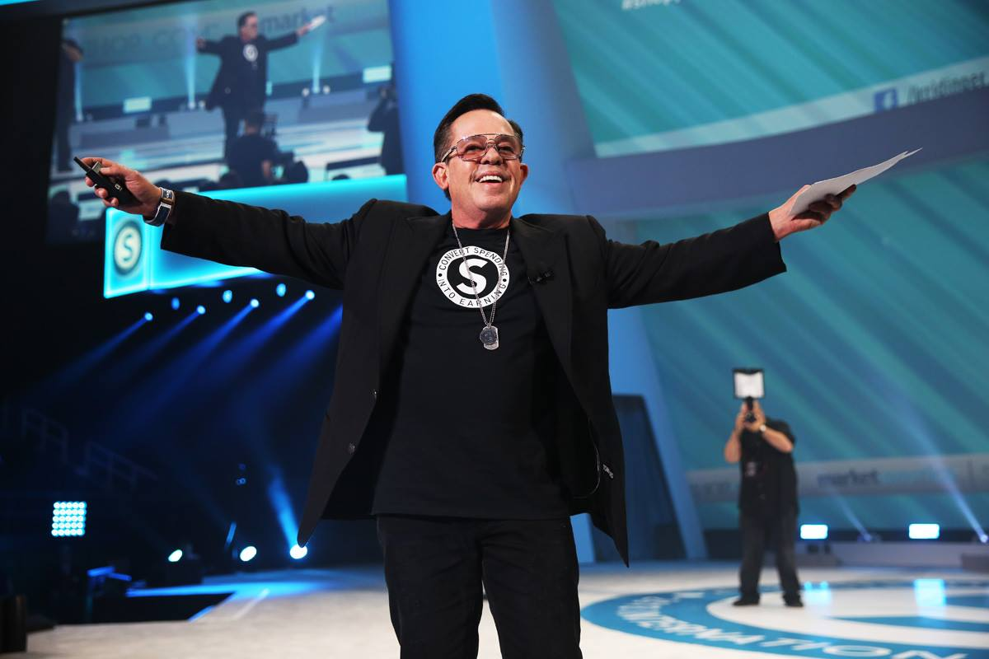
21世紀最有影響力人物之一
JR

Slide 3
得天下有道，得其民，斯得天下矣
孟子 離婁上

Slide 5
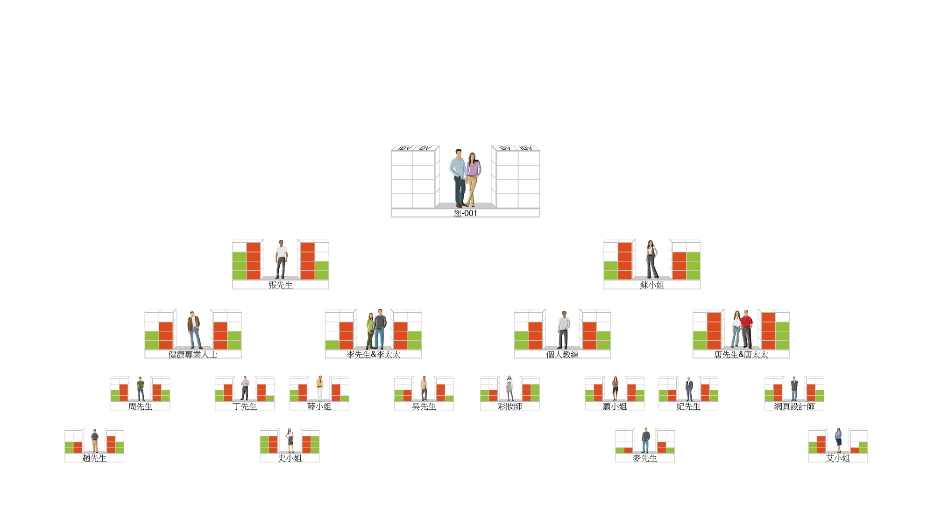
隨著您的組織成長
領取傭金的頻率會越來越高，直至後來每一週都可領到傭金
5000 / 5000 = NT$19,000
3600 / 3600 = NT$9,500
2400 / 2400 = NT$9,500
1200 / 1200 = NT$9,500
NT$47,500
5000 / 5000 = NT$19,000
3600 / 3600 = NT$9,500
2400 / 2400 = NT$9,500
1200 / 1200 = NT$9,500
NT$47,500
BV
5000
5000
IBV
3600
3600
2400
2400
1200
1200
每個商業發展中心每週最高可賺NT$95,000
*本簡報中提到的收入等級純屬舉例說明，無意代表美安台灣公司超連鎖®店主的一般收入也無意表示任何超連鎖®店 主皆可賺取同等收入。美安公司超連鎖®店主的成功與否取決於其在發展事業時的努力、才能與投入程度。

Slide 6
成功公式
T^{Q} = G^{D} = BV / IBV = $ 有效時間 = 複製成長 = 業績 = 收入
Q=Quality 品質
D=Duplication 複製

Slide 7
我想成為什麼樣的領導者?

Slide 8
你的BIG WHY
永續收入
身體健康
時間自由
實現夢想
家族翻身
幫助他人

Slide 9
以身作則
您必須成功，其他人才能實現他們的夢想！
-JR·萊丁格

Slide 10
天下熙熙，皆為利來
天下壤壤，皆為利往
司馬遷《史記·貨殖列傳》

Slide 12
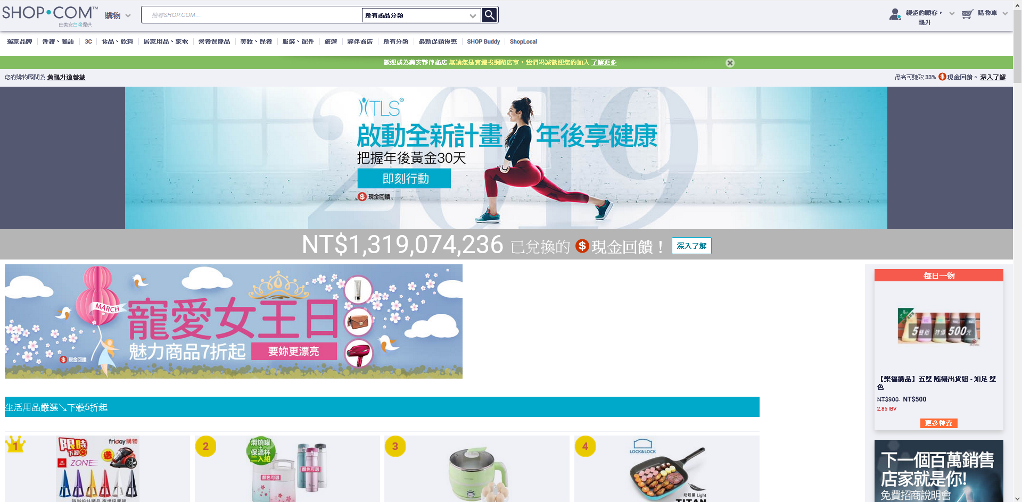

Slide 13
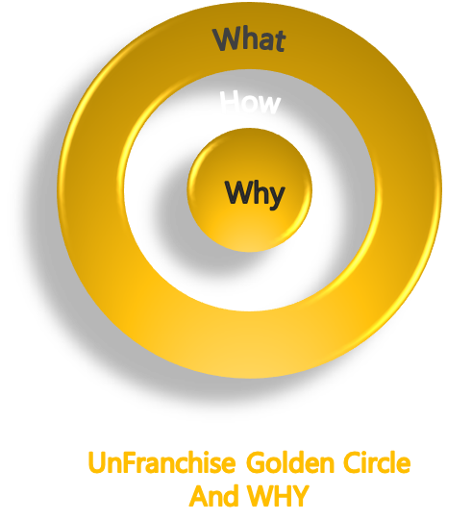
美安公司的BIG WHY
創造四贏的商業模式
改變人們的購物模式
創造未來的新經濟

Slide 14
當你的WHY與公司的WHY
結合在一起…..
What
What
How
How
Why
Why
UnFranchise Golden Circle
And WHY
Your Golden Circle
And WHY

Slide 15
Companies How
Your How
無堅不摧的創業能量
+
使命感
Your What
Your Why

Slide 16
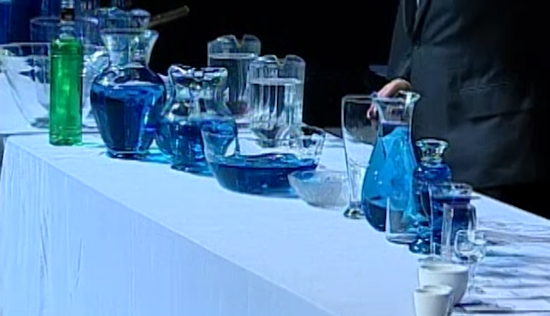
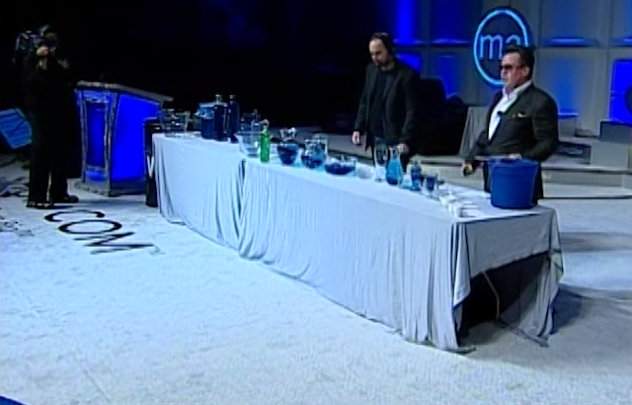
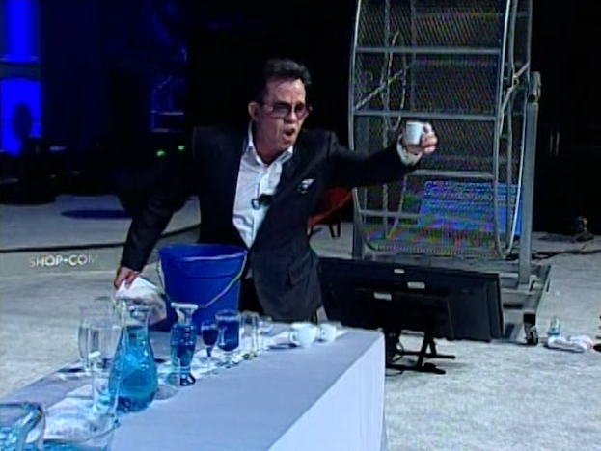
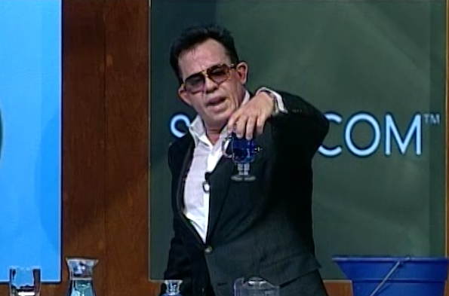
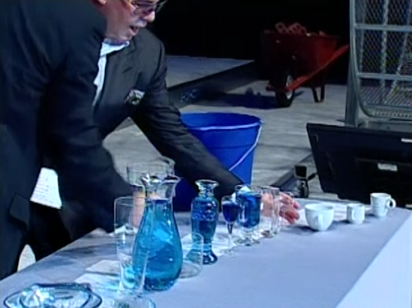
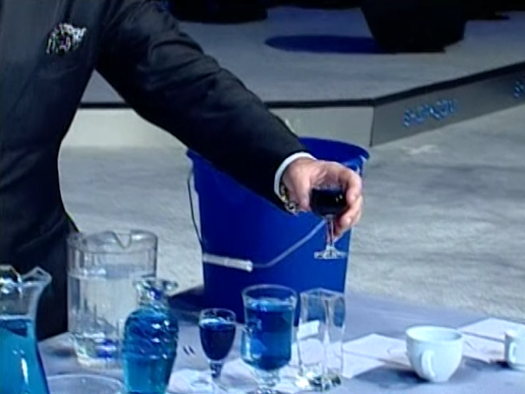

Slide 19
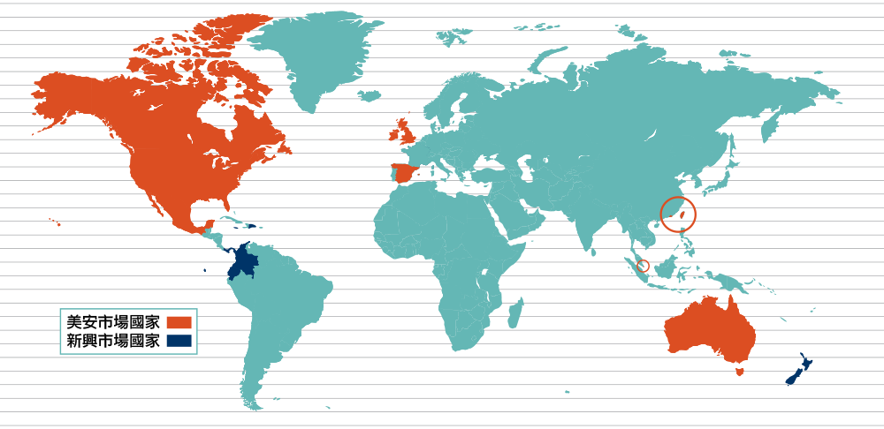

Slide 20
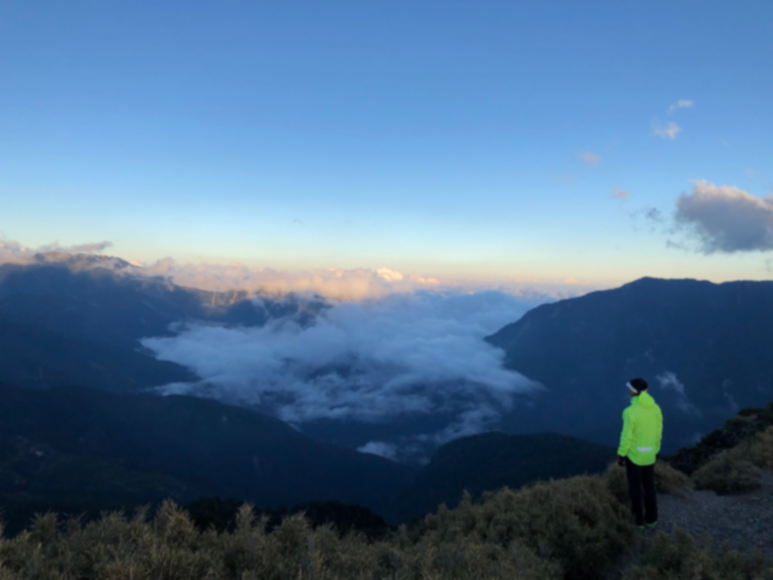
格局決定你的結局
眼界決定你的世界

Slide 21
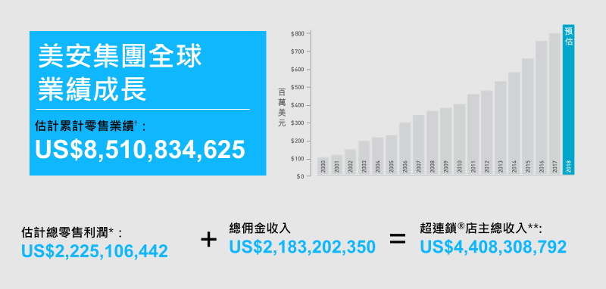
團隊目標
強烈的目標意識

Slide 22
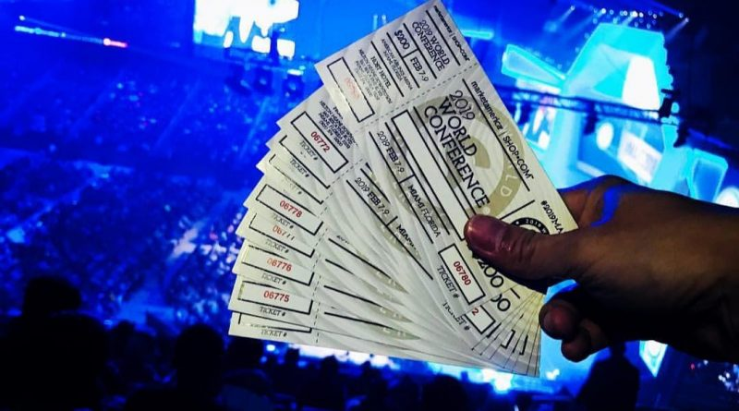
卓越超連鎖®店主計畫
購物年金卓越成員
GMTSS門票
各項挑戰獎

Slide 23
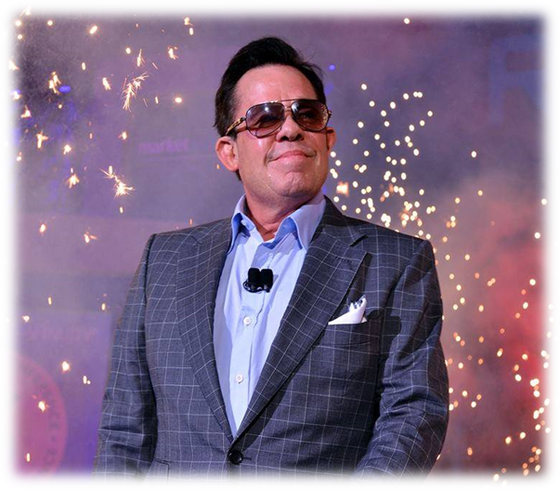
團隊系統運作
Bigger 更大
Better 更好
Faster 更快
Easier 更容易

Slide 24
物色 招募 推薦 跟進 流程
1.列名單
2.打電話
9.加盟入會
3.第一次面談
跟進每個步驟
8.反對問題處理
4.家庭說明會
HBP
7.參與coring
6.全球會議聯盟系統
GMTSS
5.創業說明會
UBP

Slide 25
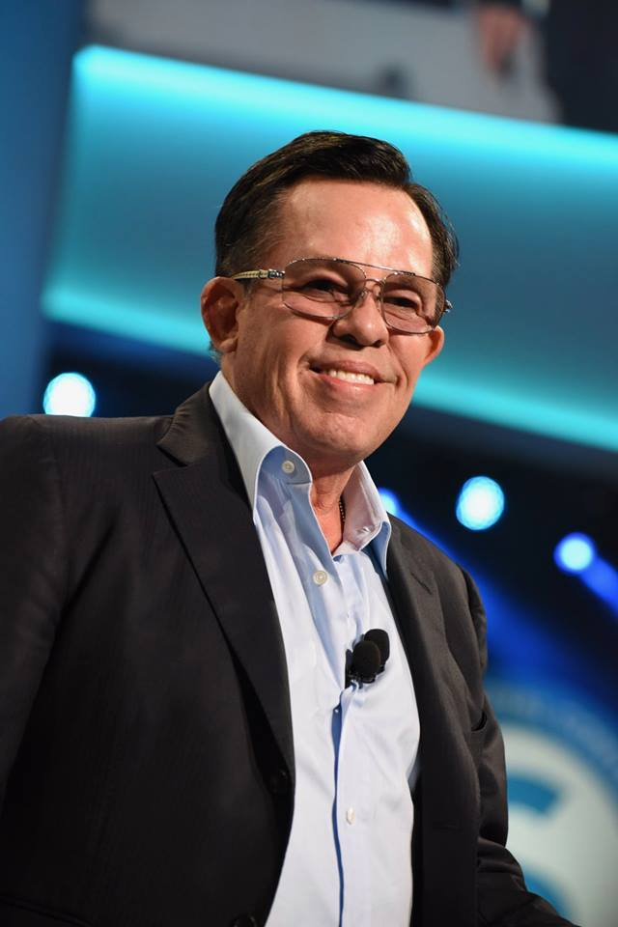
我們向每個試作的潛在人選
介紹事業計畫和產品。
我們介紹事業計畫或陪他們去拜訪其他人，
藉此邀請他們嘗試投入這項事業。
我們不斷重複此過程，
直到找到積極進取的人，
然後再繼續和這個積極進取的人重複此過程
- JR

Slide 26
推薦人
您
A
A
B
B
C
C
A1
A1
B1
B1
C1
C1

Slide 27
對立的價值是互補的
印度智者 古儒吉

Slide 28
老師的終極任務
是幫學生
找到他們
內在的老師

